Slide 1
质检自动录入低保真原型
——数据完整、结果可靠、过程易用
2018.4.16

Slide 2
目录
客户需求概述
各角色需求
关键设计约束
客户需求
客户界面设计
报告生成配置界面设计
训练工具配置界面设计
风险和对策讨论
界面设计
下一步计划
下一步

Slide 3







客户需求
2、数据录入，生成汇总原始记录、结果报告
痛点1：录入工作量大
痛点2：可能录入错误
报告制作设施
3、纸件报告送审
1、检验，手工记录检验结果，2人确认
痛点3：大量设备无原始数据保存功能，无法排除人为造假隐患，审批有风险
4、纸件原始记录、纸件报告归档
审批团队
质检团队
痛点3：大量设备无原始数据保存功能，审计有灰度空间，造成风险
检验设备
5、支撑审计
行业审计团队
归档设施
易使用：手机扫屏（类似扫二维码）作为主要工作手段
自动录入：
检测结果免人工记录，自动采集检测结果数据
自动将检测结果数据导入原始记录，以及报告，同时自动完成公式运算
静态信息自动录入：质检人员、设备信息相关信息，自动生成并导入原始记录以及报告（通过指纹、手工签名图像化、二维码相关技术）
检测结果自动归档：所有扫屏图片均自动归档，彻底消除无留存设备隐患

Slide 4
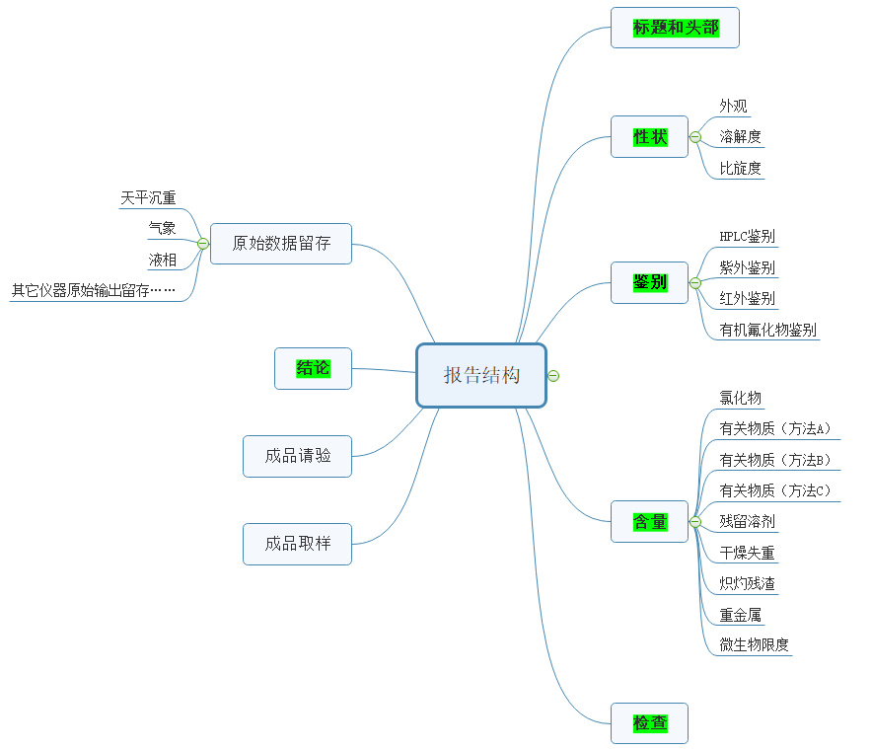
XY数据源和报告结构
全凭肉眼，需要提供人工录入界面
对大量无留存设备，拍照归档，消除数据造假隐患
3层结构：
1、原始记录/报告
2、活动类别
3、实验方法
同一设备多种使用方式，需要能选择录入方式
涉及工作流程checklist的定制
涉及大量其它数据源的引用，比如，标准取样、实际取样的样品名和重量数据

Slide 5

各角色需求
人员权限管理
审批流程管理
数据源训练
未来开放给企业，初期由我们来负责
管理员
原始记录、报告配置
设备信息登记
试剂信息登记
耗材信息登记
审批
对照品登记
质检员
审批人
请验
取样
批次信息登记
检验结果提取
原始记录生成

Slide 6
关键设计约束 ——客户使用的关键约束
易用：
1、数据采集的同时，完成公式运算
安全：
1、如果数据识别的准确度不够高，通过颜色的方式向检验人员预警
2、实验过程的数据，结合自动颜色预警， 可现场修改，降低自动识别错误的影响
3、实验过程的数据，放权让质检人员做修改，但修改过程有完整的记录，减少审批带来的时间以及工作量浪费
4、继续保留复核环节（逐渐取消此环节）
5、可以在原始记录、报告制作、报告审批环节，便捷的看到原始数据修改、原始数据废弃等异常，提高审批效率和审批质量

Slide 7


初次接触 ——APP安装
自动录入APP安装过程的界面
每个员工
姓名、部门、指纹录入的界面
输入自带管理员密码，成为管理员界面（可选）
已系统自带管理员账号登录，新增了第一个管理员之后，提醒管理员修改系统自带的管理员密码

Slide 8
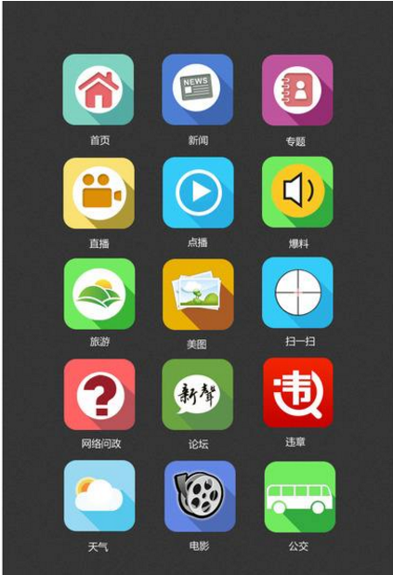

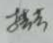
APP入口原则 ——最小信息呈现
设备登记
试剂信息登记
批次登记
质检结果提取
自动录入APP
原始记录生成
报告生成
审批
寻求帮助
打开APP
完成指纹、姓名、手写签名等个人信息录入，
除求助入口外，
仅呈现职责相关入口

Slide 9
APP入口模块 ——登录APP之后，研发人员可以看到所有模块
开发人员入口
人员权限管理
设备登记
试剂信息登记
批次登记
质检结果提取
原始记录生成
报告生成
审批
数据源训练
生成配置
寻求帮助

Slide 10
APP入口模块 ——登录APP之后，客户人员只看到工作所需的模块
管理人员入口
质检人员入口
审批人员入口
人员权限管理
设备登记
试剂信息登记
批次登记
质检结果提取
原始记录生成
报告生成
审批
寻求帮助
寻求帮助
寻求帮助

Slide 11
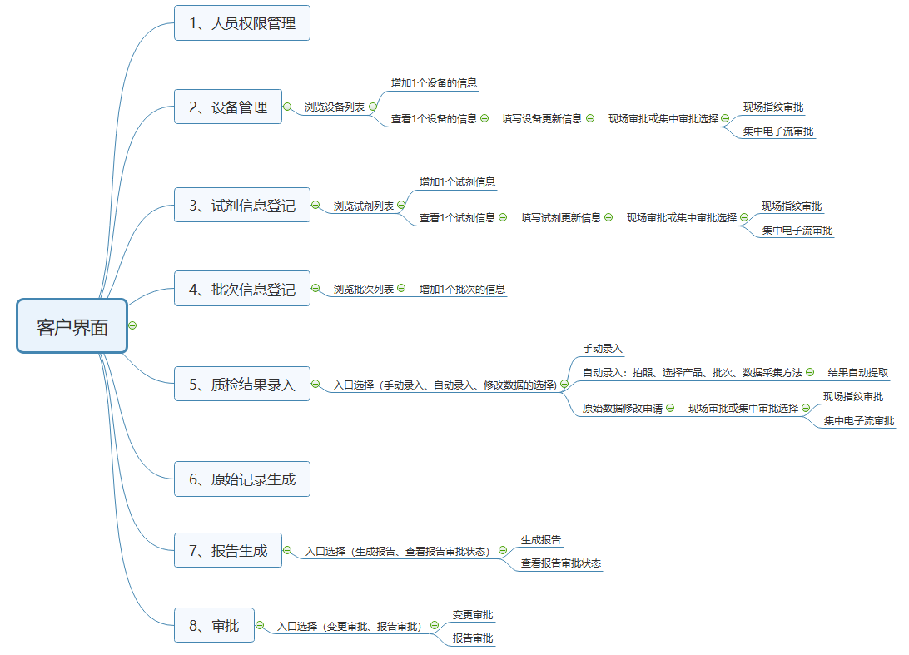
界面结构

Slide 12
管理员 ——人员权限管理工作界面
方案：
1、确定角色时，默认有对应角色各权限
2、审批权，默认提供环境变更，审批权层次默认不指定
3、角色之下的权限可以修改
审批权包括：设备、试剂、批次、原始数据修改审批
管理员
̌
̌
赵本山
人员权限管理
质检员
̌
̌
̌
̌
̌
设备登记
试剂登记
批次登记
扩展保留
不修改
数据提取
̌
̌
̌
̌
原始记录
报告生成
扩展保留
Q：审批配置到几层？第1次：质检审核人员审核；第2次：小组长，数据和计算准确；第3步：综合，出具报告的小组，对形式（填错、漏填、修改）；第4步：部门主管，前面复核人员是否认真复合了，抽查。第5步：QA审核，结合检验、生产、质量管理体系； 第6步：QP，所有资料齐备了，综合判断
审批权
̌
̌
̌
̌
̌
变更
一次审批
二次审批
三次审批
管理员
x
x
小沈阳
人员权限管理
质检员
̌
̌
̌
̌
̌
设备登记
试剂登记
批次登记
扩展保留
不修改
数据提取
̌
̌
̌
̌
原始记录
报告生成
扩展保留
可取消本次的修改
审批权
x
x
x
x
x
一次审批
二次审批
三次审批
x
变更
变更
变更
冯小刚
管理员
人员权限管理
x
质检员
x
x
x
x
x
设备登记
试剂登记
批次登记
扩展保留
x
不修改
数据提取
x
x
x
屏幕可上下滑动，显示并管理更多人员的权限
̌
原始记录
报告生成
扩展保留
审批权
变更
̌
̌
̌
X
一次审批
二次审批
三次审批
管理员
x
x
赵四
人员权限管理
Q：是否必须按产品、批次做审批流程管理？
A：行业规定，都一样
A：考虑行业扩展性，程序实现时，在上面增加行业（产品）层封装
质检员
̌
̌
̌
̌
̌
设备登记
试剂登记
批次登记
扩展保留
不修改
数据提取
̌
̌
̌
̌
原始记录
报告生成
扩展保留
审批权
x
变更
x
x
x
x
一次审批
二次审批
三次审批
管理员
x
x
朱孝天
人员权限管理
质检员
̌
̌
̌
̌
̌
Q：是否存在分叉审批？即，某些产品可以省略某步审批？
A：行业规定，不存在分叉审批
设备登记
试剂登记
批次登记
扩展保留
不修改
数据提取
̌
̌
̌
̌
原始记录
报告生成
扩展保留
审批权
x
变更
x
x
x
x
一次审批
二次审批
三次审批
管理员
x
x
刘德华
人员权限管理
质检员
̌
̌
̌
̌
̌
1、对本次所有的修改做保存
2、问题：是否要求做指纹确认？逻辑上进入本页面的人员已经是管理员，考虑APP未锁屏的风险，建议指纹确认
设备登记
试剂登记
批次登记
扩展保留
不修改
数据提取
̌
̌
̌
̌
原始记录
报告生成
扩展保留
审批权
x
变更
x
x
x
x
一次审批
二次审批
三次审批
取消
确认

Slide 13
管理员 ——审批流程管理（暂不需要）
一次审批
1、由于审批路径固定，配置人员权限时，实际上已经完成了审批流程定制，因此暂时不需要审批流程管理模块
2、报告审批时，系统自动按照最近一步的审批层级，列出该层具备审批权限的人员列表，只要选择由谁审批，即可把流程走下去
赵本山
̌
小沈阳
̌
冯小刚
̌
二次审批
赵本山
̌
小沈阳
̌
冯小刚
̌
三次批
Q：是否提供一个查看审批人的页面？让较大组织的人员，可以看到各层审批人？
A：第一步可以先不做，如果做，方案如下：
1、自动根据审批人权限等级信息，生成审批层次
2、把每个等级所有人都列在这里
赵本山
̌
小沈阳
̌
冯小刚
̌
四次审批
冯小刚
̌
小沈阳
̌
五次审批
赵本山
̌

Slide 14
质检员 ——设备登记 ——初次登记1
第一步，浏览设备列表
1、按住不放进入编辑状态（或增加编辑按钮），可对设备信息做增加或删除
2、单击“-”，删除设备信息
3、单击“+”，进入新增设备信息界面
-
设备名
自动提取的重要属性摘录
-
设备名
自动提取的重要属性摘录
-
设备名
自动提取的重要属性摘录
+
返回

Slide 15
质检员 ——设备登记 ——初次登记2
第二步，增加设备属性信息
1、满足高级可追溯需求有辅助价值
2、用于应对盗版的证据
请拍摄设备图片
（点击后可以拍照）
请生成设备二维码
（点击后生成二维码）
1、唯一的身份标识
2、用于license控制
3、用于原始记录、报告配置和生成
设备名
具体的描述
设备型号
具体的描述
补充解释：
1、图片本身的特征，也可以得到设备唯一的标识。
2、选择生成二维码，而非依赖设备本身，是按设备（而非按设备类型）收费的支撑
3、用二维码组织整个实现过程，可以简化实现
-
设备编号
具体的描述
厂家信息
具体的描述
+
有效期
具体的描述
+
1、常规属性列标题程序自动列出
2、点击“+”，追加属性信息
3、点击
“-”，删除设备属性
1、图片、二维码会自动上传到我们云上的服务器
2、其它信息默认也上传我们云上的服务器
3、如果客户不同意图片、二维码之外的信息上传我们的云，则上传到客户现场部署的服务器
保存
取消
确认
有了二维码之后，保存功能才能生效

Slide 16
质检员 ——设备登记 ——信息查看
入口1：浏览设备列表单击查看扫码
第二步：自动显示
设备图片
设备二维码
-
设备名
自动提取的重要属性摘录
-
设备名
自动提取的重要属性摘录
-
设备名
自动提取的重要属性摘录
+
返回
设备名
具体的描述
设备型号
具体的描述
设备编号
具体的描述
厂家信息
具体的描述
有效期
具体的描述
注意：不适合提供专门的扫码查看信息的入口，否则需要和自动录入做选择
……
……
返回
设备维护

Slide 17
质检员 ——设备登记 ——信息维护 ——更新信息
维护内容1：
更新设备图片
注意：二维码不允许更新
设备图片
（可点击设备图片更新。
更新前后的图片均在此显示，但在点击确定按钮前不会上传）
设备二维码
当前
拟变更
维护内容2：删除、或增加某些属性
设备名
具体的描述
设备型号
具体的描述
-
设备编号
具体的描述
具体的描述
厂家信息
具体的描述
具体的描述
维护内容3：更新属性描述(考虑实现成本，暂不允许更改属性名)
有效期
具体的描述
具体的描述
+
……
……
……
1、原型阶段，点击即完成流程
2、商用阶段，点击后，进入审批环节
保存
取消
申请维护

Slide 18
质检员 ——设备登记 ——信息维护 ——维护信息审批
分现场审批 和 集中审批2种场景
现场审批：很简单，指纹确认即可
集中审批：申请审批时，需要先选择审批人
批单号
自动提取的变更摘录
同意
审批备注输入框
1、可以单击，查看详细信息（入左图界面上半部内容）
2、默认为“同意”
3、设备删除和设备属性变更都走到此界面
申请人
不同意
忽略
现场审批
批单号
自动提取的变更摘录
同意
审批备注输入框
集中
审批
申请人
不同意
集中审批
忽略
批单号
自动提取的变更摘录
同意
审批备注输入框
返回
申请人
不同意
现场审批
忽略
批单号
自动提取的变更摘录
同意
审批备注输入框
申请人
不同意
请具备审批权限的人员指纹确认
忽略
批单号
自动提取的变更摘录
同意
审批备注输入框
审批结果显示区域
通过指纹确认（
1、有审批权限的人，触摸指纹即可完成审批，显示成功；
2、无权限人员触摸指纹，提示无权限，并列出有权限的人员）
申请人
不同意
忽略
返回
驳回
批准

Slide 19
质检员 ——试剂信息登记 ——初次登记
第一步，浏览试剂列表
第二步，增加试剂属性信息
1、按住不放进入编辑状态（或增加编辑按钮），可对试剂信息做增加或删除
2、单击
“-”，删除试剂信息
3、单击“+”，进入新增试剂信息界面
-
试剂名
自动提取的重要属性摘录
-
试剂名
自动提取的重要属性摘录
-
试剂名
自动提取的重要属性摘录
试剂名
具体的描述
+
厂家信息
具体的描述
有效期
具体的描述
_
……
……
有没有什么属性变动过于频繁，而不适合配置进来的？
+
返回
取消
确认

Slide 20
质检员 ——试剂信息登记 ——信息查看
第二步：单击某个试剂名，显示详细内容
第一步，浏览试剂列表
试剂名
自动提取的重要属性摘录
试剂名
具体的描述
试剂名
自动提取的重要属性摘录
厂家信息
具体的描述
有效期
具体的描述
试剂名
自动提取的重要属性摘录
……
具体的描述
试剂名
自动提取的重要属性摘录
试剂名
自动提取的重要属性摘录
试剂名
自动提取的重要属性摘录
试剂名
自动提取的重要属性摘录
试剂名
自动提取的重要属性摘录
试剂名
自动提取的重要属性摘录
试剂名
自动提取的重要属性摘录
返回
返回
信息维护

Slide 21
质检员 ——试剂信息登记 ——信息维护 ——更新试剂信息
当前
拟变更
维护内容1：新增或删除某些属性
试剂名
具体的描述
具体的描述
厂家信息
具体的描述
具体的描述
有效期
具体的描述
具体的描述
-
效果
具体的描述
具体的描述
维护内容2：更新属性描述(考虑实现成本，暂不允许更改属性名)
+
……
……
……
1、原型阶段，点击即完成流程
2、商用阶段，点击后，进入审批环节
保存
取消
申请维护

Slide 22
质检员 ——试剂信息登记 ——信息维护 ——维护信息审批
分 现场审批 和 集中审批2种场景
现场审批：很简单，指纹确认即可
集中审批：申请审批时，需要先选择审批人
批单号
变更摘录
同意
审批备注输入框
1、可以单击，查看详细信息（入左图界面上半部内容）
2、默认为“同意”
申请人
不同意
忽略
现场审批
批单号
变更摘录
同意
审批备注输入框
集中
审批
申请人
不同意
集中审批
忽略
批单号
变更摘录
同意
审批备注输入框
返回
申请人
不同意
现场审批
忽略
批单号
变更摘录
同意
审批备注输入框
申请人
不同意
请具备审批权限的人员指纹确认
忽略
批单号
变更摘录
同意
审批备注输入框
审批结果显示区域
通过指纹确认（
1、有审批权限的人，触摸指纹即可完成审批，显示成功；
2、无权限人员触摸指纹，提示无权限，并列出有权限的人员）
申请人
不同意
忽略
返回
驳回
批准

Slide 23
质检员 ——批次信息登记和修改
Q：批次信息是否足够简单，2个界面可以合并？
A：
第一步，浏览批次列表
第二步，增加批次信息
1、按住不放进入编辑状态（或增加编辑按钮），可对批次信息做增加或删除
2、单击
“-”，删除批次信息，如果已经有质检数据，则无法删除
3、单击“+”，进入新增批次信息界面
4、只显示最近2天批次信息
1、药品名和批次号不允许修改、删除，否则可能导致很多已经提取的数据无法关联（准确说，修改实现成本太高），如果确实不正确，只能新增批次信息
2、批次其它属性修改是否需要审批？如果需要审批，现场审批？
-
药品名
批次名
自动提取信息摘录
-
药品名
批次名
自动提取信息摘录
-
药品名
批次名
自动提取信息摘录
药品名
具体的描述
+
批次名
具体的描述
-
……
具体的描述
+
返回
取消
确认

Slide 24
质检员 ——质检结果录入入口界面
手动录入
取样
自动录入
请验
原始数据修改
返回

Slide 25
质检员 ——质检结果录入 ——手动录入
“质检结果录入”->“手动记录” ->
选择“药品、批次”、“方法”，并手工输入内容
批次选择区域
1、前期只呈现当天批次（后期可以配置呈现几天的批次）
Q:是否仅凭药品名和批次名不足以，而必须有信息摘录才能看懂批次？关系到能否显示更多的批次
药品名
批次名
药品名
批次名
药品名
批次名
药品名
批次名
数据录入方法选择区域
性状
鉴别
检查
含量
方法1
方法2
方法3
方法4
方法5
方法6
方法7
方法8
2、选择了某种方法后，自动调出该方法的输入界面，如果已经有数据录入，则显示已经录入的内容
方法的自动简介区域，帮助理解
手工录入数据区域
3、根据配置，把标题（如结论、数据x、备注）以及输入框（或按钮）显示出来
数据1
内容
数据2
内容
结论
合格
不合格
备注
内容描述
点击之后要求录入指纹
Q：是否要求审核人员复核？需要的话，就增加一个复核按钮
返回
保存草稿
确定

Slide 26
质检员 ——质检结果录入 ——自动提取 ——1、进入自动提取界面（扫码、选择产品、批次和数据采集方法）
“质检结果录入”->“自动提取”自动打开摄像头 -> 扫二维码
-> 出现设备信息，并要求选择“药品、批次、数据采集方法”
设备信息呈现区域
批次选择区域
1、只显示3个信息，减少屏幕占用，让批次获得更多屏幕
设备名
具体的描述
药品名
批次名
自动提取信息摘录
厂家信息
具体的描述
药品名
批次名
自动提取信息摘录
有效期
具体的描述
药品名
批次名
自动提取信息摘录
药品名
批次名
自动提取信息摘录
2、前期只呈现当天批次（后期可以配置呈现几天的批次）
Q：是否仅凭药品名和批次名不足以，而必须有信息摘录才能看懂批次？关系到能否显示更多的批次
数据采集方法选择区域
性状
鉴别
检查
含量
有关物质A
有关物质B
有关物质C
有关物质E
3、如果只有一种方法，则区域空白。
否则，依据配置的采集方法，自动列出所有方法：默认为“数据记录”，由于大部分都是记录，从而减少人工介入
4、选择了某种方法后，自动呈现该方法的描述，供选择时参考
记录合成
原始数据记录
选择方法后，方法自动介绍区域
返回
确定
点击之后自动打开质摄像头，和自动识别的界面

Slide 27
质检员 ——质检结果录入 ——自动提取 ——2、结果自动提取
1、分三种颜色对识别结果做准确度提示，红色为较大概率不正确，黄色为较低概率不正确，绿色为高概率正确
（1）待验证三色预测技术：包括可行性、概率阈值
（2）即使标注为绿色，也不能保证100%正确，因此保留复核环节：点击“实验人员确认”按钮后，继续点击“复核人员确认”才能完成结果提取
2、人员认为识别结果不正确时，点击“矫正”按钮，由质检员手动录入正确数据
3、一旦使用了“矫正”，系统将自动记录自动识别数据、以及手工矫正数据
4、后续“原始记录”生成环节，“自动识别数据”与“手工矫正数据”均会在同一个位置呈现，并通过加删除线的方式将识别错误的数据列出，以便审批人员了解到修改情况（由于满足了数据修改可追溯要求，简化了审批： 无需申请再修改，系统会自动记录人为修改情况，并在后续报表环节，自动将修改情况呈现给审批人）
5、无论识别是否正确，均将完整的“设备二维码、数据源照片、识别区域截取图像、自动识别数据、手工矫正数据”上传（优先上云）
原始数据实景呈现区域
1、数据提取完成前，此区域不断显示摄像头扫过数据源的实时图像。提取完成前，下面的呈现区域无内容显示
2、成功提取数据后，自动截取有效数据所在区域图像，在此区域放大显示，便于和自动提取结果做对比观察
提取结果呈现区域
条目名
结果
运算过程呈现
条目名
结果
运算过程呈现
条目名
结果
运算过程呈现
条目名
结果
运算过程呈现
条目名
结果
运算过程呈现
条目名
结果
运算过程呈现
条目名
结果
运算过程呈现
矫正
实验人员确认
复核人员确认
退出
结论：不做预警提示，防止客户形成惰性而不取检查

Slide 28
质检员 ——修改原始数据 ——录入变更信息
原始记录构成选择区域
药品名
批次名
性状
装量差异
记录1
药品名
批次名
鉴别
有关物质A
记录2
Q：是否药品信息对员工有要求，而要求做权限关联？
A：
Q：是否需要复核（是否要增加复核人员按钮）？
A：
1、点击后，弹出审批界面，有现场审批、集中审批2种方式，和之前的设备变更类似
药品名
批次名
检查
有关物质B
记录3
含量
有关物质C
记录4
溶出度
记录5
记录呈现区域
质检员姓名
复核员姓名
原始数据图片缩略链接
采集方法
设备名
当前值
变更值
条目名
结果
条目名
结果
条目名
结果
条目名
结果
条目名
结果
条目名
结果
条目名
结果
退出
保存
申请修改

Slide 29
质检员 ——修改原始数据 ——变更审批
分 现场审批 和 集中审批2种场景
现场审批：很简单，指纹确认即可
集中审批：申请审批时，需要先选择审批人
批单号
变更摘录
同意
审批备注输入框
1、可以单击，查看详细信息（入左图界面上半部内容）
2、默认为“同意”
申请人
不同意
忽略
现场审批
批单号
变更摘录
同意
审批备注输入框
集中
审批
申请人
不同意
集中审批
忽略
批单号
变更摘录
同意
审批备注输入框
返回
申请人
不同意
现场审批
忽略
批单号
变更摘录
同意
审批备注输入框
申请人
不同意
请具备审批权限的人员指纹确认
忽略
批单号
变更摘录
同意
审批备注输入框
审批结果显示区域
通过指纹确认（
1、有审批权限的人，触摸指纹即可完成审批，显示成功；
2、无权限人员触摸指纹，提示无权限，并列出有权限的人员）
申请人
不同意
忽略
返回
驳回
批准

Slide 30
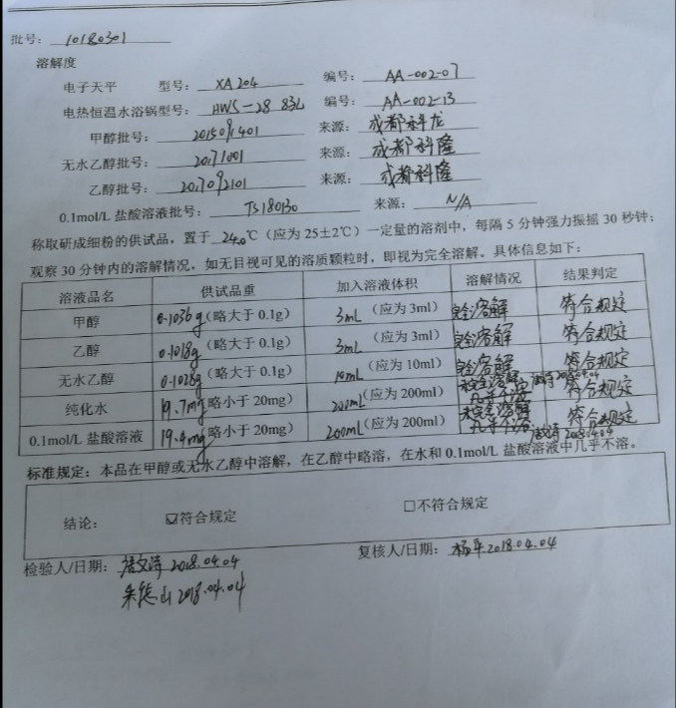
质检员 ——原始记录生成
Q、是否药品信息对员工有要求，而要求做权限关联？
A：
原始记录构成选择区域
1、默认只要有原始数据的生成，均导入到原始记录；可灰掉某个原始数据，表明其不参与原始记录生成
Q：是否存在1个原始数据，只允许部分数据导入？
A：
2、 预览和编辑区域：
（1）可对第2、3、4、5层做预览，取决于选中了第几层。预览第5层原始记录时，预览区域提供一个很小的图片缩小图作为链接，点击可以看到原始图片
（2）“查看修改”：整体查看修改数据，包括：
1）原始数据修改情况（出现过“矫正”的原始数据）：以“红色+删除线”呈现矫正前，黑色呈现校正后，并提供一个很小的图片缩小图作为链接，点击可以看到原始图片
2）没有导入的原始数据；
（3）第2，3，4层时：预览的 同时作为录入界面，以便手工录入形成完整的某项活动的原始记录
3、全屏预览可看到完整的原始记录报告
4、点击“生成原始记录”后，指纹验证
5、如果希望修改原始记录的数据：只能通过修改原始数据来实施，即“原始记录”只提供合成能力，不提供反向修改能力，以便保证数据完整性
Q：是否需要复核（是否要增加复核人员按钮）？
A：整体复核
药品名
批次名
性状
装量差异
原始数据1
药品名
批次名
鉴别
有关物质A
原始数据2
药品名
批次名
检查
有关物质B
原始数据3
含量
有关物质C
原始数据4
溶出度
原始数据5
预览和编辑区域
刷新
查看修改历史
完整原始记录全屏预览
保存
生成原始记录
退出

Slide 31
质检员 ——报告入口
生成报告
查看报告审批状态
返回

Slide 32
质检员 ——生成报告
原始记录构成选择区域
药品名
批次名
药品名
批次名
Q：是否药品信息对员工有要求，而要求做权限关联？
A：
1、如果希望修改报告的数据：只能通过修改原始数据来实施，重新生成“原始记录”，再生成“报告”，从而保证数据完整性
Q：是否需要复核（是否要增加复核人员按钮）？
A：
药品名
批次名
批次名
报告预览区域
1、点击“生成报告”，系统弹出第一次审批人的名单，从中选择1个审批人，审批流程正式启动
请选择审批人
查看修改
查看原始记录
保存
生成报告
退出
张三丰
赵本山
返回
赵无极
确认
马X云

Slide 33
质检员 ——查看报告审批状态
第1次审批
审批人、审批时间、审批意见
药品名
批次名
第x次审批
审批人
详情
第2次审批
审批人、审批时间、审批意见
药品名
批次名
第x次审批
审批人
详情
第3次审批
审批人、审批时间、审批意见
药品名
批次名
第x次审批
审批人
详情
第4次审批
药品名
批次名
第x次审批
审批人
详情
第5次审批
药品名
批次名
第x次审批
审批人
详情
返回
返回

Slide 34
审批人 ——审批入口
变更审批
报告审批
返回

Slide 35
审批人 ——“设备信息变更”、“试剂信息变更”、“原始数据变更”的 审批
方式1：现场审批，在现场触摸指纹即可完成审批
方式2：集中审批
批单号
变更摘录
同意
审批备注输入框
1、可以单击，查看详细信息（入左图界面上半部内容）
2、默认为“同意”
申请人
不同意
忽略
批单号
变更摘录
同意
审批备注输入框
申请人
不同意
忽略
批单号
变更摘录
同意
审批备注输入框
申请人
不同意
忽略
批单号
变更摘录
同意
审批备注输入框
申请人
不同意
忽略
批单号
变更摘录
同意
审批备注输入框
申请人
不同意
忽略
驳回
批准

Slide 36
审批人 ——报告审批
批单号
查看详细信息
同意
审批备注输入框
过程审批信息
药品名
不同意
第1次审批
审批人、时间、意见
Q：是否药品信息对员工有要求，而要求做权限关联？
A：
1、查看原始数据修改情况
2、查看原始记录
3、查看详细的过程审批情况
批次名
忽略
第2次审批
审批人、时间、意见
第3次审批
审批人、时间、意见
批单号
查看详细信息
同意
审批备注输入框
第4次审批
审批人、时间、意见
药品名
不同意
第5次审批
审批人、时间、意见
批次名
忽略
批单号
查看详细信息
同意
审批备注输入框
药品名
不同意
报告显示区域
批次名
忽略
批单号
查看详细信息
同意
审批备注输入框
药品名
不同意
批次名
忽略
批单号
查看详细信息
同意
审批备注输入框
药品名
不同意
批次名
忽略
查看原始数据修改
查看原始记录
查看详细过程审批意见
返回
驳回
批准

Slide 37
客户界面部署讨论
1、第5个功能，一定在手机端提供
2、第6个功能在哪里实现？
3、其它几个功能在手机端还是PC端提供？
PC：通过账号的电子签名替代指纹
PC：屏幕大，没有随时随地可使用的便捷性
手机：所有操作均平板化，体验一致。屏幕大小可能看起来比较吃力

Slide 38
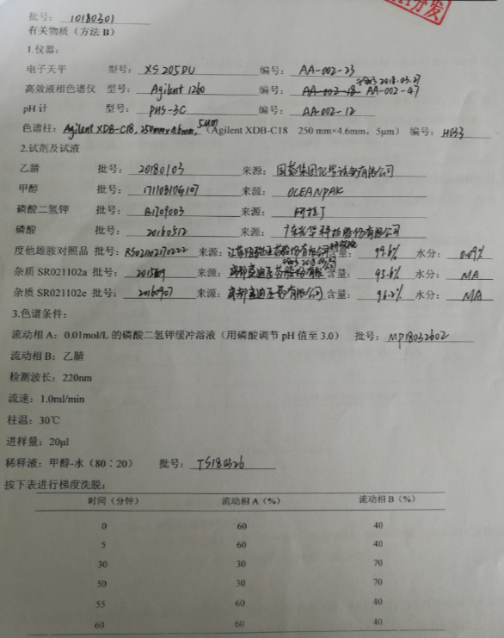
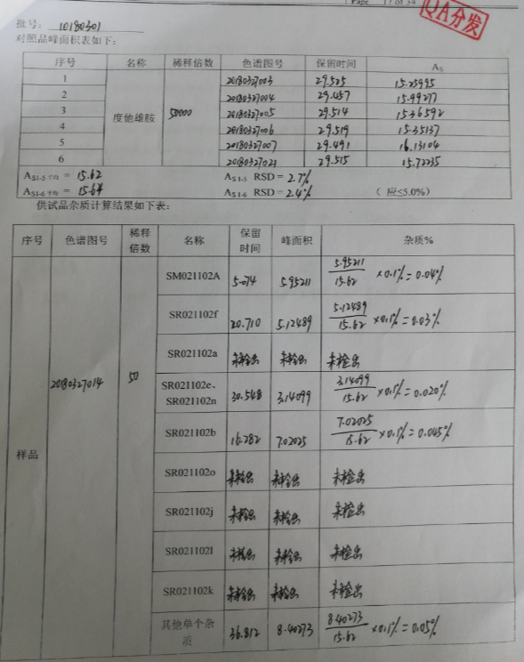
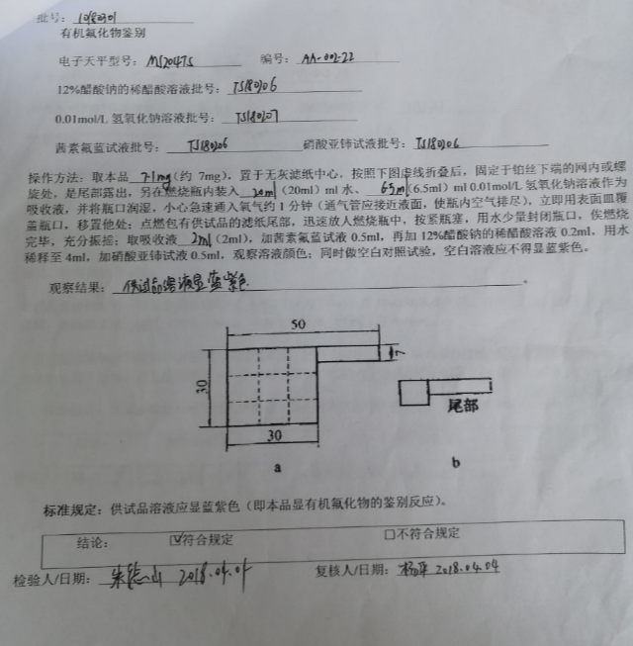
再认识原始记录&报告 ——文字、表格、图均有

Slide 39
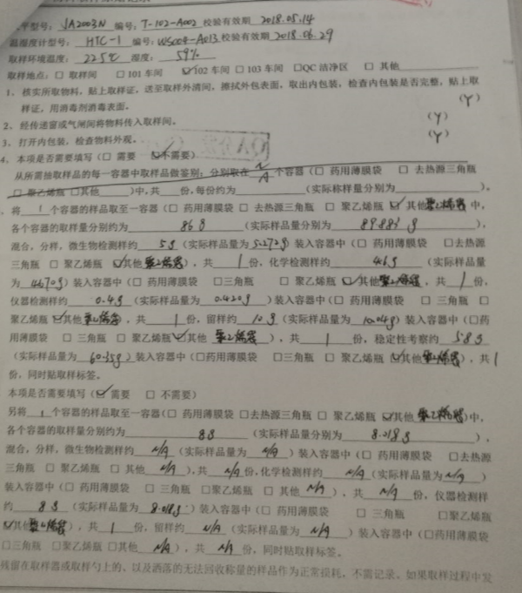
再认识原始记录&报告 ——数据源多样，包括手工、自动录入

Slide 40
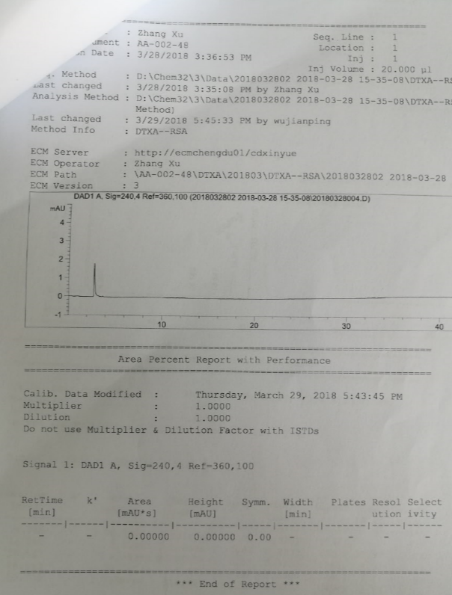
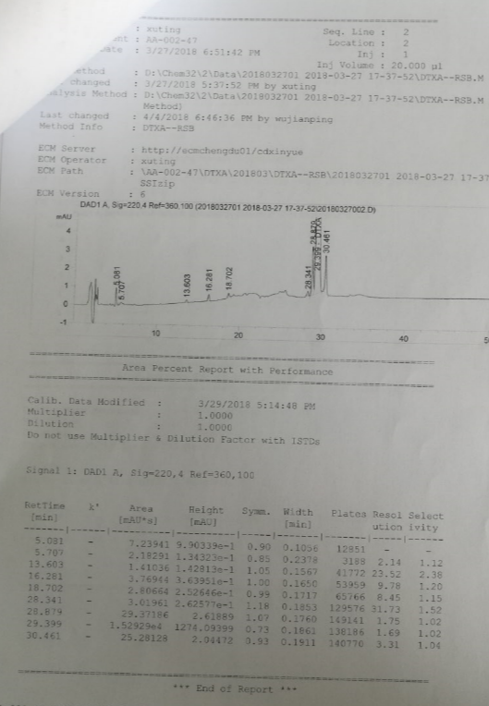
再认识原始积累&报告 ——关联多个数据源的运算举例
2种打印件均由一种设备输出，结构相同，区别仅在于数据行多少不同
6张打印件取值：
汇总后，Area列取均值（数据Avg1）
汇总打印件取值：
Area列最大数据所在行 → RetTime列的值(主峰保留时间)（数据M1）
某种工艺标准参数 → RetTime最接近值所在行（某种物质保留时间） → Area列数据（S1）
某种工艺标准参数 → RetTime最接近值所在行（某种物质保留时间） → Area列数据（S2）
某种工艺标准参数 → RetTime最接近值所在行（某种物质保留时间） → Area列数据（S3）
数据X1、X2、X3对应的Area取了之后 → 剩下的Area求和得到（S4）
运算过程：
数据X1 = 数据S1 / 数据Avg1 * 一个固定的系数
数据X2、X3、X4以及更多的类似
X1、X2、X3、X4相加，得到最终结果
结论：液相、气象所谓的很麻烦的公式，其实规律性很强，完全可以搞定！
6张打印件，每张只有1行，只取1个值
1张汇总打印件，多行，取多个数据

Slide 41
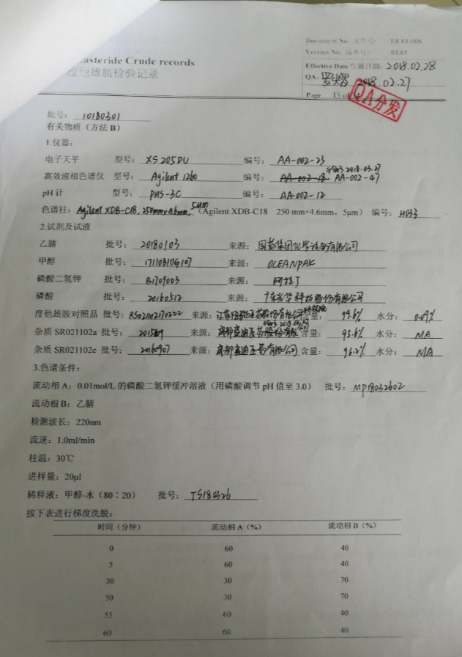
再认识原始积累&报告 ——从检查-有关物质（方法B）看原始记录1
人员、日期的电子签名
批号、实验方法
设备信息：
1、多种设备：实验过程，录入数据时选择过“批号、实验方法”，因此可自动关联出来
2、色谱柱的数据源怎么来？
试剂信息：
1、有多种类型：是否可通过配置搞定？日常实验，是否会频繁的变动批号？
色谱条件：
1、是否可通过配置搞定？日常实验，是否会频繁的变动批号？

Slide 42
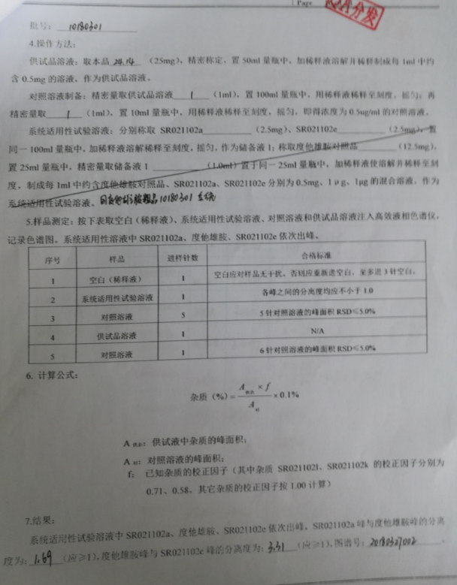
再认识原始积累&报告 ——从检查-有关物质（方法B）看原始记录2
操作方法：手工输入
取消某些操作：
样品测定
计算公式
结果：关联运算
分别是怎么算出来的？

Slide 43
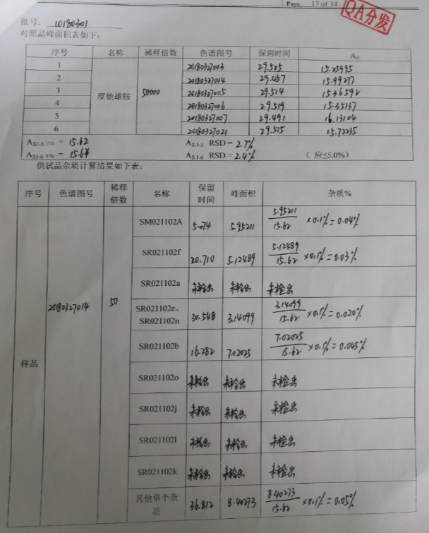
再认识原始积累&报告 ——从检查-有关物质（方法B）看原始记录3
稀释倍数：是否配置固定？
色谱图号：是否从打印件获得？
保留时间：从打印件+关联运算获得
峰面积：从打印件+关联运算获得
几个人关键数据：从打印件+关联运算获得
色谱图号：是否从打印件获得？
稀释倍数：是否配置固定？
名称：通过运算，再从固定配置列表选择得到？
保留时间：从打印件+关联运算获得
峰面积：从打印件+关联运算获得

Slide 44
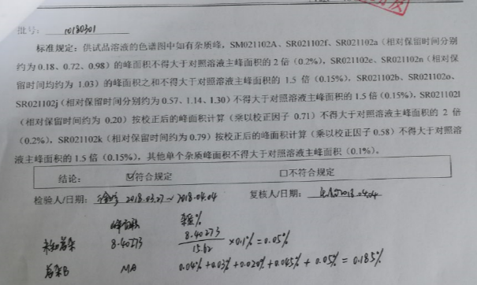
再认识原始积累&报告 ——从检查-有关物质（方法B）看原始记录4
结论：从之前数据综合运算得到
为什么有这个？是必须的么？如何得到？

Slide 45
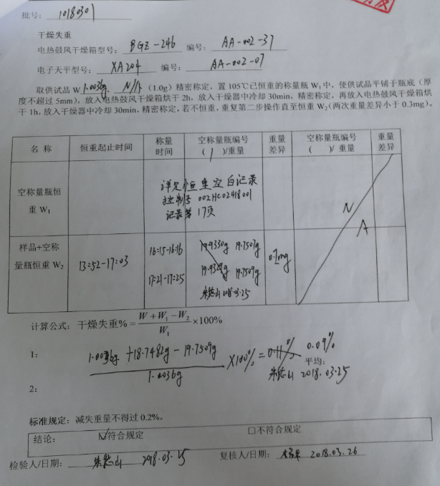
再认识原始积累&报告 ——从检查-干燥失重看原始记录
批号、实验方法
设备信息：
1、多种设备：实验过程，录入数据时选择过“批号、实验方法”，因此可自动关联出来
试剂信息：
1、有多种类型：是否可通过配置搞定？日常实验，是否会频繁的变动批号？
实验时间信息：
称重信息：
需要连续记录
每次均需要记录起止时间段
计算：
保留计算过程

Slide 46
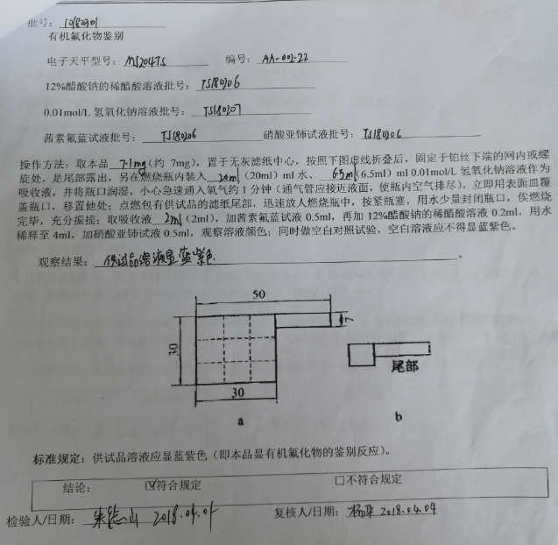
再认识原始积累&报告 ——从检查-有机氟化物看原始记录
批号、实验方法
设备信息：
1、多种设备：实验过程，录入数据时选择过“批号、实验方法”，因此可自动关联出来
试剂信息：
1、有多种类型：是否可通过配置搞定？日常实验，是否会频繁的变动批号？标准用量？
2、实际用量，需要每次人工录入
观察结果：
只能人工观察，人工录入

Slide 47
再认识原始积累&报告 ——看原始记录生成的多样性和规律
特点1：原始记录多样性很强！
某药品涉及19种活动，即有19种原始记录的配置

Slide 48
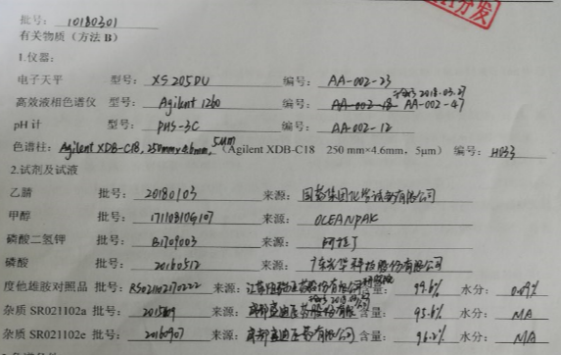
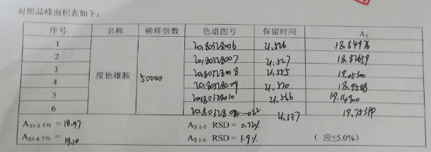
再认识原始积累&报告 ——看原始记录生成的多样性和规律
根据客户配置的关联关系，结合实验过程获得的（设备标识、批次、实验方法），从单个数据源直接导入
批号帖子瓶子上，可能变动频繁，固定的配置是否造成额外客户成本？从而推荐客户手工录入？
或者批号让客户录入，其它数据自动关联得到？
工艺参数，可能处于摸索状态，难以固定，需要每次手工录入
特点2：单种活动的原始积累，生成涉及多种数据源导入手段！
从单个数据源直接导入
从多个数据源，关联运算导入

Slide 49
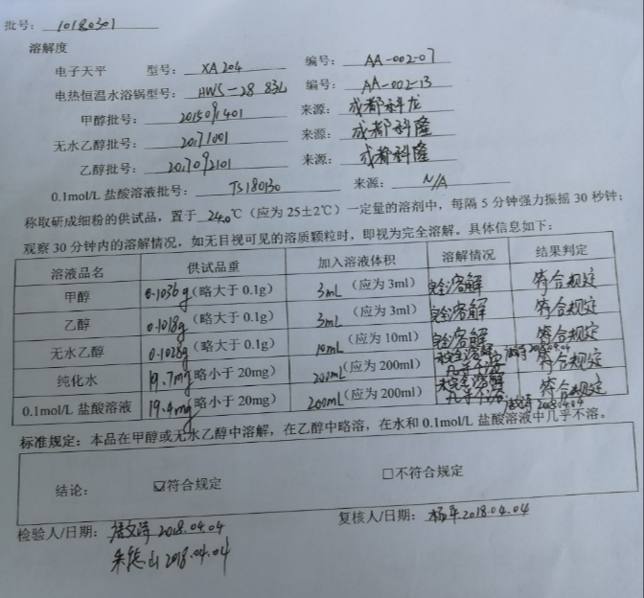
再认识原始积累&报告 ——看原始记录生成的多样性和规律
连续取样，从单个数据源直接导入（每次需要用户选择取样类型）
只能通过人工观察得到，无法自动获得数据，需要手工录入
特点3：单种活动过程，自动录入数据的同时，伴随不断的人工录入！

Slide 50
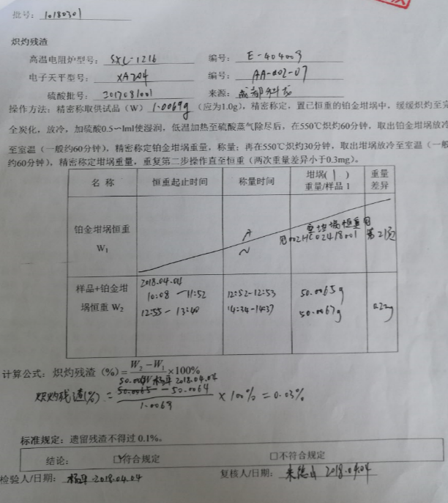
原始记录生成的配置界面设计
自动生成点
将客户模板，导入成为某项产品质检活动的原始记录
自动生成点
自动生成点
人工输入点
自动生成点
自动生成点
配置空白点生成方法
自动生成点
手工输入点
自动生成点
配置
数据源、公式
自动生成点
保存为某项质检活动的原始记录模板
自动生成点

Slide 51
讨论： 第一步做哪些
哪些产品、哪些活动的原始记录要能自动生成？

Slide 52
讨论： 第一步的客户界面设计
哪些界面必须提供？
原始记录和质检结果录入，分层2个界面是否合适？有没有更好的方法？

Slide 53
讨论： 第一步的简化实现
目标：给新越试用，2个月快出一个小规模原型
策略：低成本、快出，暂不考虑正式投产阶段的投资复用性
1、客户界面：
（1）略微但不明显的考虑界面将来的扩展性（自动调整版面布局、快速简单的复制到其它工厂甚至其它行业）；
（2）不求太美观；
（3）使用过程，提供基本的进度、使用提示反馈，保证基本的用户体验
2、原始记录生成：通过excel做配置，暂不提供“所见即所得”的配置方式

Slide 54
讨论： 第一步的投资（按3个月做）
 | 科目 | 子科目 | 描述 | 数量 | 单价 | 月数 | 费用 | 小计 | 开始投入日期 | 结束投入日期 | 备注
1 | 开发环境 | PC | 二手 | 4 | 4150 | 长期 | 16600 | 21500 | now | ~
 |  | 公有云代码库 | 保证代码安全 | 1 | 450 | 2 | 900 |  | 6.1 | 7.30
 |  | 公有云存储 | 试用阶段后台 | 1 | 500 | 1 | 500 |  | 6.15 | 7.30
 |  | 信息安全软件 | 保证研发安全 | 1 | 3000 | 长期 | 3000 |  | 6.1 | ~ | 不确定
 |  | 路由器 |  | 1 | 500 | 长期 | 500 |  | 4.20 | ~
2 | 办公环境 | 房租 | 天府1~3街，单间的商住楼，月租便宜 | 1 | 14500 | 3 | 14500 | 18300 | now | 7月中 | 3个月+1个月押金+0.5中介费
 |  | 物业 |  | 1 | 180 | 3 | 540 |  | now | 7月中
 |  | 宽带 | 家用宽带 | 1 | 1300 | 长期 | 1300 |  | now | ~
 |  | 水电气 |  | 1 | 120 | 3 | 360 |  | noew | 7月中
 |  | 桌椅 |  | 4 | 400 | 长期 | 1600 |  | Now | ~
3 | 人工 | 研发费用 |  | 2 | 9800 | 3 | 58800 | 58800 | 5.1 | 7.30 | 行业1.1万，试用期80% ，1000保险
4 | 其它 |  |  |  |  |  | 1400 | 1400
 | 合计 |  |  |  |  |  |  | 10万

Slide 55
讨论： 其它
xxx

Slide 56

Think You

